Slide 1

3.4: 层次分析法(AHP)建模
层次分析法基本简介
层次分析法的基本步骤
不完全层次结构模型

Slide 2
一. 层次分析法简介
层次分析法简介
层次分析法(AHP: Analytic Hierarchy Process)是美国著名的运筹学家T.L.Saaty等人于20世纪70年代提出的一种定性与定量相结合的简便，系统化而又实用的多准则决策方法。主要用于确定综合评价的决策问题。具备线性代数（矩阵）知识即可理解和应用。
层次分析法应用领域
适用于那些难于完全用定量进行分析的复杂问题，应用遍及经济计划和管理，能源政策和分配，行为科学，军事指挥，运输，农业，教育，人才，医疗，环境等领域。

Slide 3

二. 层次分析法的基本步骤
例1:(假日旅游) 有P1,P2,P3三个旅游地供选择, 假如选择的标准和依据有:景色,费用,
饮食, 居住和旅途.
一
般
的
思
维
过
程
首先,确定这些准则在你心目中各占的比重多大;
其次,就每一准则将三个地点进行两两对比;
最后,将这两个层次的比较判断进行综合,作出选择.
层次分析法的步骤

Slide 4
1
建立层次结构模型（图）
目
标(O)
层
解决问题的目的
(也叫总目标)
选择旅游景点
景
色
费
用
居
住
饮
食
旅
途
为实现总目标而采取的各种措施和方案
准
则(C)
层
用于解决问题的各种措施和方案
方
案(P)
层
P1
P2
P3

Slide 5
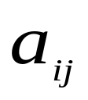
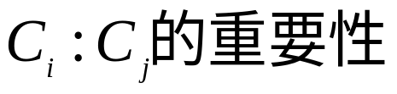
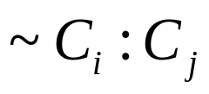
2
构造成对比较矩阵(判断矩阵)
Saaty等人提出1~9尺度——a_{ij} 取值1,2,… , 9及其互反数1,1/2, … , 1/9
比较尺度a_{ij}
便于定性到定量的转化：
尺度 1 3 5 7 9
2 4 6 8
相同 稍强 强 明显强 绝对强
a_{ij} = 1,1/2, …,1/9
的重要性与上面相反
心理学家认为成对比较的因素不宜超过9个
用1~3,1~5,…1~17,…,1^{p}~9^{p} (p=2,3,4,5), d+0.1~d+0.9 (d=1,2,3,4)等27种比较尺度对若干实例构造成对比较阵，算出权向量，与实际对比发现， 1~9尺度较优。

Slide 6
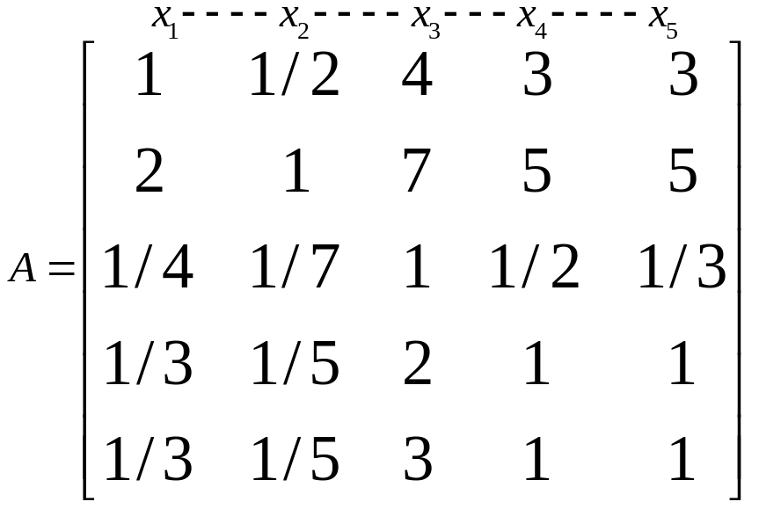
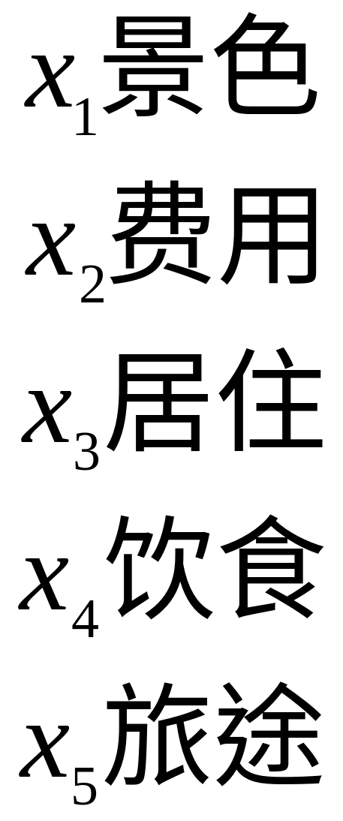
得到矩阵:
A=(a_{ij}), a_{ij}>0,a_{ji}=1/a_{ij，}a_{ii}=1
正互反矩阵
某人用上述方法得到了”假日旅游”中景色，费用，居住，
饮食，旅途5个因素对于目标Z的比较矩阵如下:
其中，a₁₂=1/2表示景色x₁与费用x₂对选择旅游地这个目标的重要性之比为1:2。即认为费用比景色略微更重要。

Slide 7

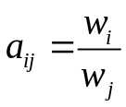
一般地,如果一个正互反矩阵A满足
a_{ij}.a_{jk}=a_{ik}, i,j,k=1,2, … , n
则称A为一致性矩阵，简称一致矩阵.
一致矩阵的性质:
A的秩为1,A的唯一非零特征值为n;
A的任一列向量都是对应于特征根n的特征向量.
若A的最大特征值为n，且其对应的特征向量为
则
定理

Slide 8
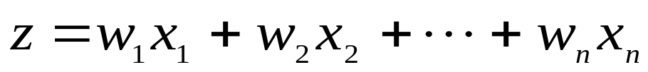
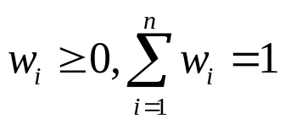


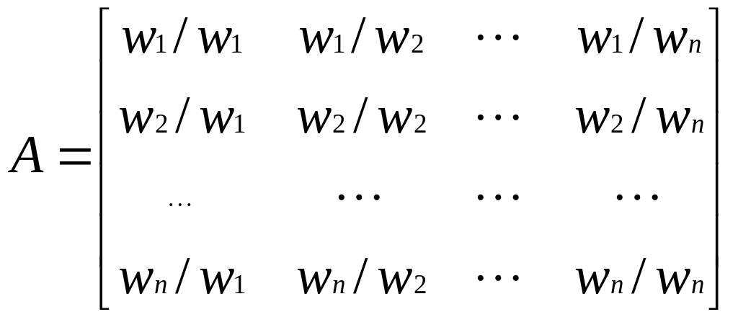
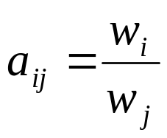
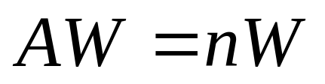
计算权向量并做一致性检验
3
什么是权重(权系数)?
在决策问题中，通常要把变量Z表成变量x₁,x₂, … , x_{n}的线性组合:
其中 . 则 叫各因素对于目标Z的权重,
叫权向量.
设想: 把一块单位重量的石头砸成n块小石块
小石块W1
小石块W2
做成对比较时得到
…
小石块Wn

Slide 9
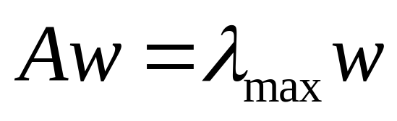
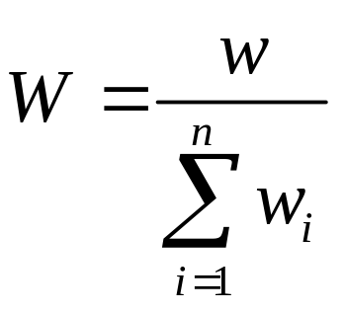
对于一般的判断矩阵(即A不一定一致)如何近似计算权重(权系数)?
特征值法
若A为一致矩阵,则对应于特征根n的归一化的特征向量(即分量之和为1)即表示
各因素对上一层因素的权向量,各分量即为各因素对于上一层因素的权重!

Slide 10
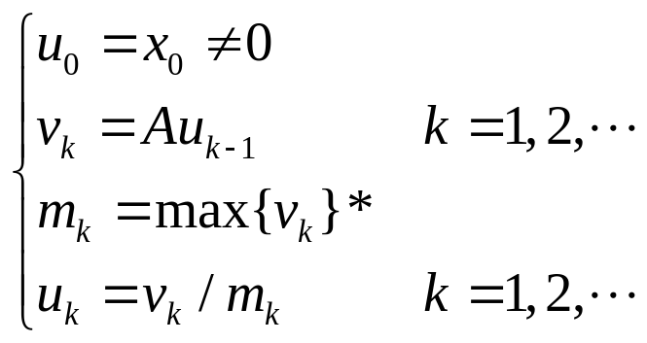
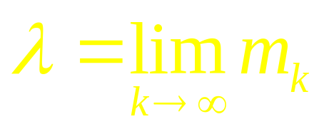
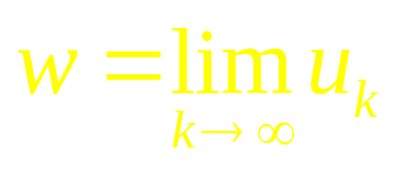
幂法
最大特征值的近似值
主特征向量

Slide 11
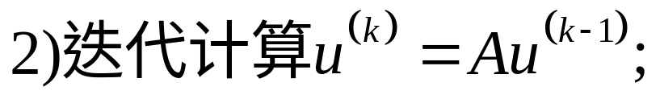
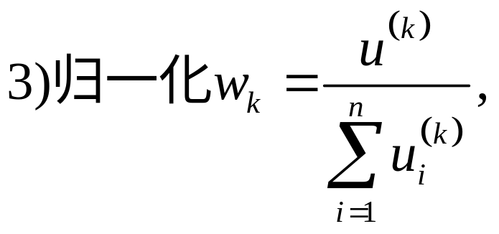
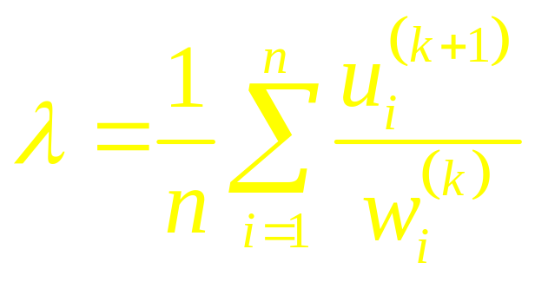
幂法迭代算法
最大特征值的近似值

Slide 12
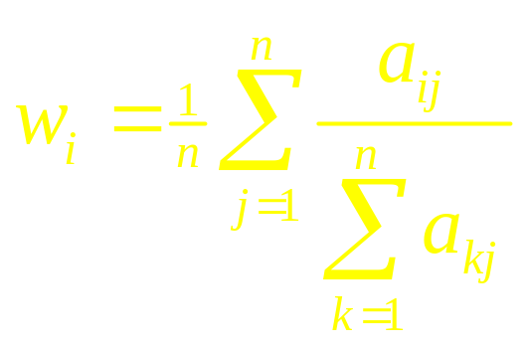
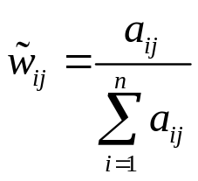
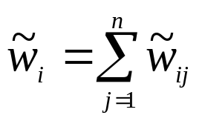

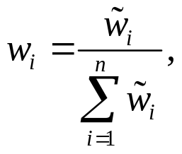


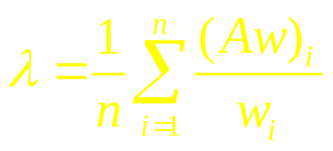
和法
1. 将A的每一列向量归一化得
2. 对 按行求和得
3. 将 归一化 , 即为近似特征向量(权向量)
4. 计算 ,作为最大特征值的近似值

Slide 13
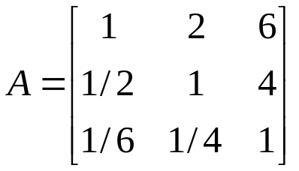
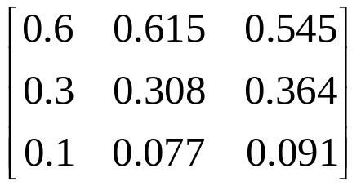
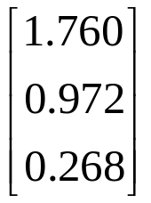
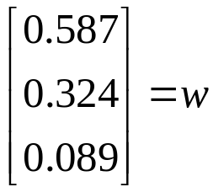
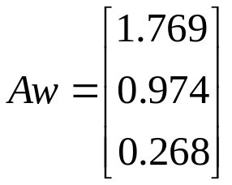
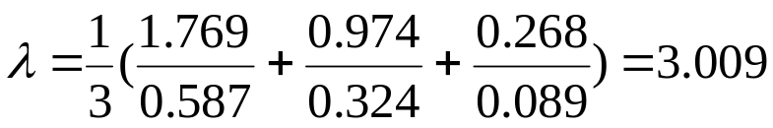
列向量
归一化
按行求和
例:
归一化
精确值为

Slide 14
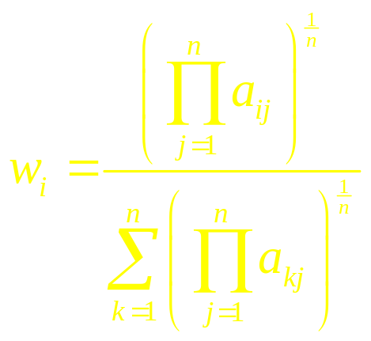
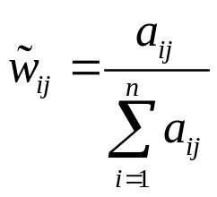
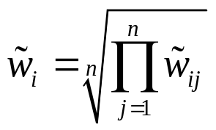
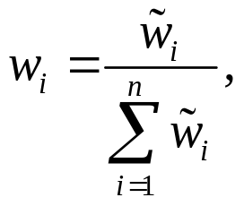
根法
1. 将A的每一列向量归一化得
2. 对 按行求积再开根得
3. 将 归一化 , 即为近似特征向量(权向量)
4. 计算 ,作为最大特征值的近似值

Slide 15

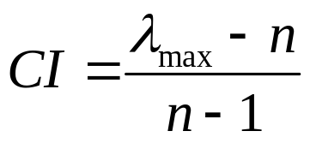
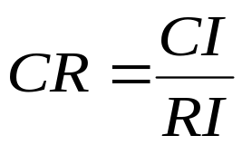
判断矩阵的一致性检验
判断矩阵通常是不一致的,但是为了能用它的对应于最大特征根 的特征向量
作为被比较因素的权向量,其不一致程度应在容许的范围内.如何确定这个范围?
<1>一致性指标
CI=0时A一致;
CI越大,A的不一致性程度越严重!
<2>随机一致性指标RI
n 1 2 3 4 5 6 7 8 9 10 11
RI 0 0 0.58 0.90 1.12 1.24 1.32 1.41 1.45 1.49 1.51
<3>一致性比率(用于确定A的不一致性的容许范围)
当CR<0.1时,A的不一致性程度在容许范围内,此时可用A的主特征向量作为权向量!

Slide 16

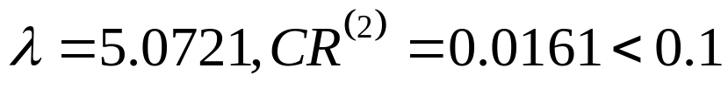
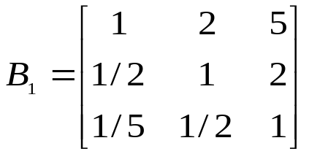
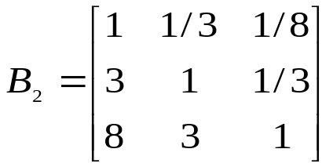
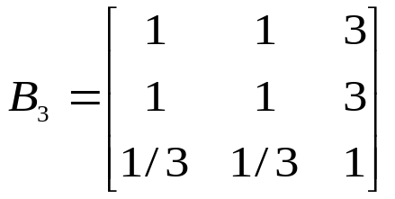
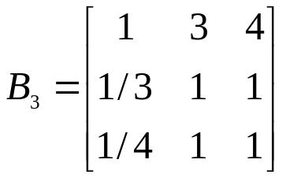
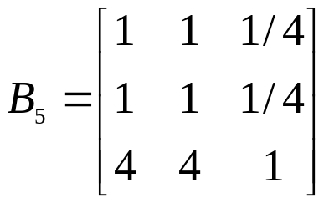
计算权组合向量并做一致性检验
4
计算组合权向量
在“旅游问题”中已经得到了第2层(准则层)对于第1层(目标层)的权向量,记为
即
用同样的方法构造第3层(方案层)对于第2层的每一个准则的成对比较矩阵,不妨设为:

Slide 17







根据前面计算 的方法计算各 所对应的 权向量
, 最大特征值 ,以及一致性比率CR_{k}如下表:
1 2 3 4 5
0.5954 0.0819 0.4286 0.6337 0.1667
0.2764 0.2363 0.4286 0.1919 0.1667
0.1283 0.6817 0.1429 0.1744 0.6667
3.0055 3.0015 3.0000 3.0092 3
0.0048 0.0013 0 0.0079 0
由上表知A以及各B_{k}均通过一致性检验!
注意:若以上有没通过一致性检验者,则必须返回重新构造判断矩阵(叫一致性改进)!

Slide 18
组合权向量: 由各准则对目标的权向量和各方案对每一准则的权向量计算各方案
对目标的权向量,该向量就叫组合权向量.
选择旅游地
W⁽²⁾
0.2636
0.4758
0.0538
0.0981
0.1087
景
色
费
用
居
住
饮
食
旅
途
0.1283
0.6817
0.1429
0.1744
0.6667
0.5954
0.0819
0.4286
0.6337
0.1667
0.2764
0.2363
0.4286
0.1919
0.1667
P₁
P₂
P₃
P₁
P₂
P₃
P₁
P₂
P₃
P₁
P₂
P₃
P₁
P₂
P₃
W₅⁽³⁾
W₁⁽³⁾
W₂⁽³⁾
W₃⁽³⁾
W₄⁽³⁾
方案P₁在目标中的组合权重应为相应项的两两乘积之和,即:

Slide 19
同理可得方案P₂,P₃在目标中的组合权重分别为0.2453和0.4554
于是得到方案层对于目标层的权向量为:
w⁽³⁾=(0.2993,0.2453,0.4554)^{T}
说明应以P3作为首选地点

Slide 20
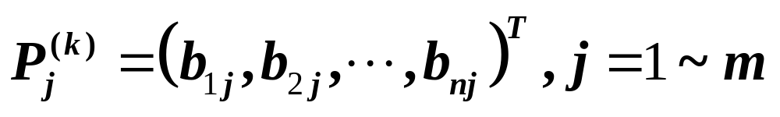
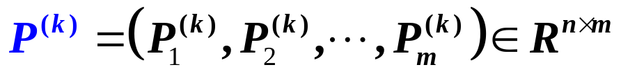

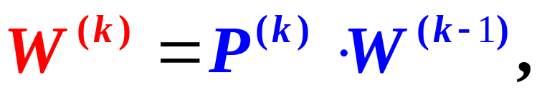
对于多个层次(假设共N层)的决策问题, 若第k－1层有m个因素，第k层有n个因素,记第k层对第k-1层中第j个因素的权向量为:
定义矩阵
假设 是第k层对最上层(目标层)的组合权向量，则:

Slide 21


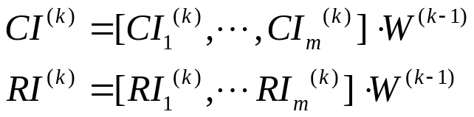
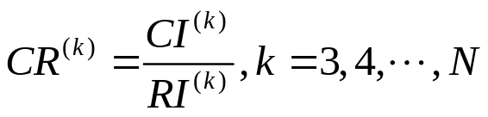
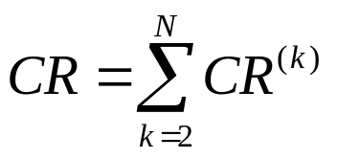
组合一致性检验(层次总排序一致性检验)
进行组合一致性检验,以确定组合权向量是否可以作为最终的决策依据.
组合一致性检验可逐层进行.若第k层的一致性指标为
(m是第k-1层因素的数目),随机一致性指标为 ,定义
旅游问题中:
CI⁽³⁾=0.00176,
RI⁽³⁾=0.58,
CR⁽³⁾=0.003
已有CR⁽²⁾=0.016
于是CR=0.019
通过一致性检验!
则第k层的组合一致性比率为
第k层通过组合一致性检验的条件为
定义最下层(第N层)对第1层的组合一致性比率为
对于重大项目,仅当CR适当地小时,才认为整个层次的比较判断通过一致性检验.

Slide 22
总结:层次分析法的基本步骤
1. 建立层次结构模型
深入分析问题，将有关各因素按照不同属性自上而下地分解成若干层次。同一层
诸因素从属于上一层的因素或对上一层因素有影响，同时又支配下一层的因素或受到
下层因素的作用.同一层的因素之间应尽量独立。
2. 构造成对比较矩阵
从层次结构模型的第2层开始，对于从属于(或影响及)上一层每个因素的同一层因
素，用成对比较法和1-9比较尺度构造成对比较阵，直到最下层。
3. 计算相对权向量并做一致性检验
对于每一个成对比较阵计算最大特征根及对应的特征向量，利用一致性指标，
随机一致性指标和一致性比率做一致性检验.若通过检验，特征向量(归一化后)即为
权向量;否则，重新构造。
4. 计算组合权向量并做组合一致性检验

Slide 23
例2. 干部选拔
有三个干部候选人Y1, Y2, Y3, 选拔的标准有5个:品德,才能,资力,年龄,群众关系.如何选择三人之一?
选拔干部
品
德
才
能
资
力
年
龄
群
众
关
系
Y1
Y2
Y3
新余高等专科学校 数学建模教练组 2005-08

Slide 24
例3.科技成果的综合评价:
科技成果评价
效益
水平
规模
直
接
经
济
效
益
间
接
经
济
效
益
社
会
效
益
学
识
水
平
学
术
创
新
技
术
水
平
技
术
创
新
待评价的科技成果

Slide 25
其他
工作选择
贡
献
收
入
发
展
声
誉
关
系
位
置
供选择的岗位
国家综合实力
国民
收入
军事
力量
科技
水平
社会
稳定
对外
贸易
美.俄.中.日.德等大国

Slide 26
三. 不完全层次结构模型
完全层次结构:上一层的每个因素都支配着下一层的所有因素,或被下一层所有
因素影响.
不完全层次结构:准则层中的一个因素,只支配下一准则层的部分因素.
出现在准则层中的情形(准则层与准则层之间)
MIS综合评价A
目标层A
系统建设B1
系统性能B2
系统应用B3
准则层B
科
学
性
C₁₁
实
现
程
度
C₁₂
先
进
性
C₁₃
经
济
性
C₁₄
规
范
性
C₁₅
资
源
利
用
率
C₁₆
可
靠
性
C₂₁
系
统
效
率
C₂₂
可
维
护
性
C₂₃
可
扩
充
性
C₂₄
可
移
植
性
C₂₅
安
全
性
C₂₆
经
济
效
益
C₃₁
社
会
效
益
C₃₂
用
户
满
意
度
C₃₃
功
能
应
用
程
度
C₃₄
子准则层C
系统D1
系统D1
… …
系统Dn
方案层D

Slide 27









出现在准则层与方案层之间
教师的贡献Z
例:学校要评价教师的贡献,粗略地考只考虑教学
与科研两个指标,若P1,P2,P3,P4四位教师中P1,
P2只从事教学,P4只从事科研,P3二者兼顾,层次
结构模型如图.
教学C1
科研C2
将不支配因素的权向量分量简单置为0.后果如何?
设C1,C2对第1层的权向量为 已确定.
记C1,C2对第3层权向量分别为:
P1
P2
P3
P4
于是有:
考察特殊情况:教学与科研两个准则的重要性相同,即有 4位教师无论
从事教学或科研,能力都相同,即有
代入上述已知数据得到:
公平否?
公正的评价为: 被安排只搞教学或科研的P1,P2,P4三位教师的贡献相同,而P3应为他们的两倍!即为

Slide 28




怎样才能得到公平合理的结果呢?
办法: 用支配因素的数量对权向量 进行加权,做修正为 然后再计算
记C1,C2支配因素的数量分别为n1,n2,令:
归一化的需要
利用前面的数据,代入上面的式子,并且注意到n₁=3,n₂=2,最后得到:
注:上面只考虑了教师从事教学(或)科研完全由上级安排的情况,在能力相同的情况下
承担双份工作的P3的贡献自然要大一倍!若教师从事教学和科研完全靠发挥个人的积
极性,且上级希望每位教师都二者兼顾,并鼓励从事人数较少的那份工作,如何决策?

Slide 29
作业: 申办奥运会
参加2016年奥运会最终申办城市的有3个：里约热内卢,芝加哥,马德里, 选拔的标准有5个:市民参与情况,政府支持力度,安全状况，经费投入，对奥运精神的推广价值.请用层次分析法（数据自行确定）决定出线城市。
上机实验
用MATLAB或C++编制程序，分别计算n=2~30时的n阶矩阵的随机一致性指标RI
新余高等专科学校 数学建模教练组 2005-08

